Slide 1
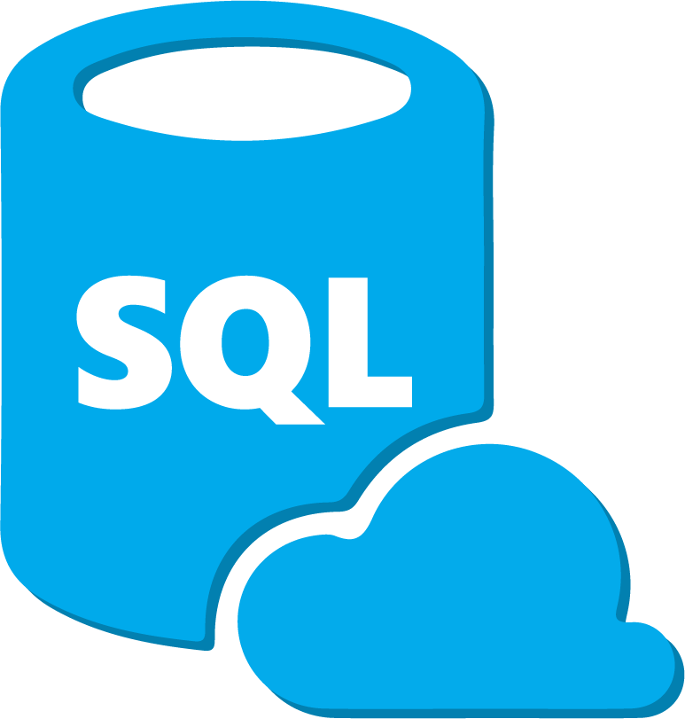

Azure SQL DB
SQL.Connect( )

Slide 2

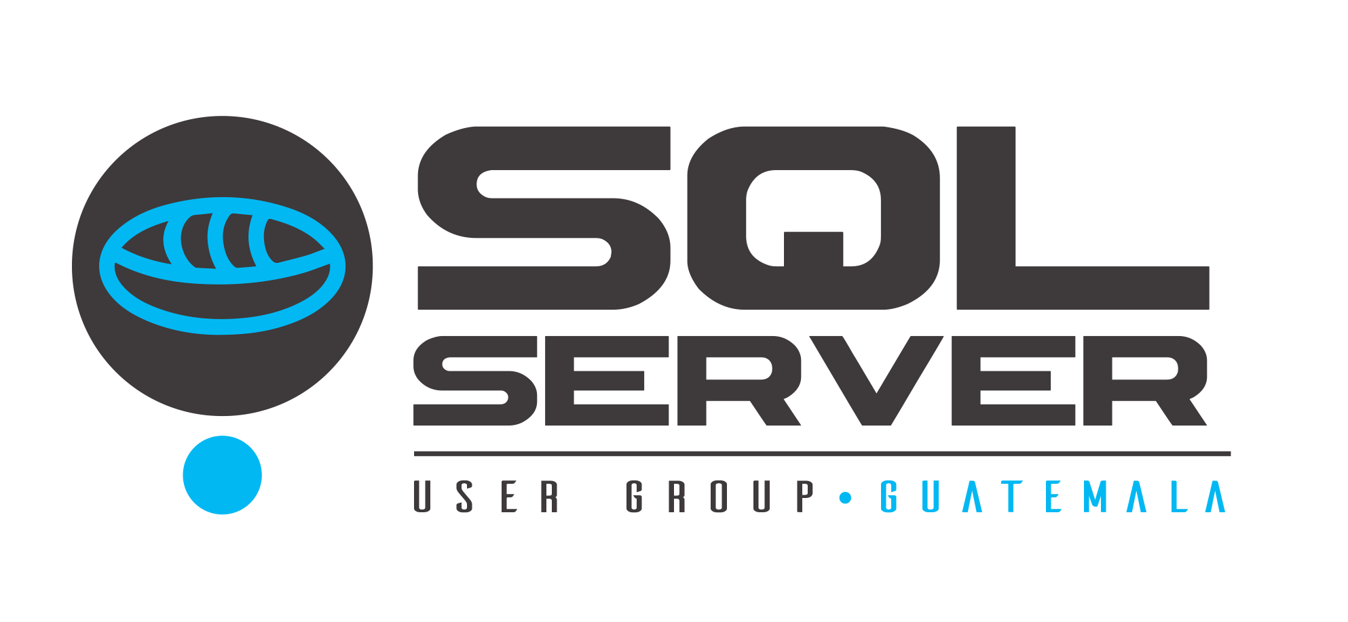

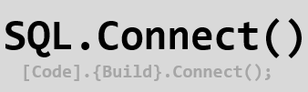






Gracias a nuestros patrocinadores

Slide 3


Cloud Engineer & DevOps. (CSN)
CODE SOLUTIONS NETWORK S.A.
Marlon Coti

Slide 4

Cloud Computing
Cloud computing, consiste es un modelo informatico que permite el acceso bajo demanda (internet) a un conjunto de recursos compartidos, que pueden aprovisionarse y liberarse con un esfuerzo minimo sin tener que tener una interaccion directa con el proveedor del servicio.

Slide 5
Principales Proveedores

Slide 6
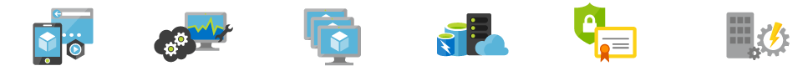
Modelos de Servicio
Infrastructure as a Service
IaaS

Slide 7
Modelos de Servicio
Infrastructure as a Service
Platform as a Service
PaaS
IaaS

Slide 8
Modelos de Servicio
Infrastructure as a Service
Platform as a Service
Software as a Service
SaaS
PaaS
IaaS

Slide 9
Pizza as a Service
Gestionado por
Nosotros
Proveedor
On-premises
Infrastructure as a service
Platform as a service
Software as a service
Comedor
Comedor
Comedor
Comedor
Soda
Soda
Soda
Soda
Gas
Gas
Gas
Gas
Horno
Horno
Horno
Horno
Fuego
Fuego
Fuego
Fuego
Masa de Pizza
Masa de Pizza
Masa de Pizza
Masa de Pizza
Salsa de Tomate
Salsa de Tomate
Salsa de Tomate
Salsa de Tomate
Extras
Extras
Extras
Extras
Queso
Queso
Queso
Queso

Slide 10
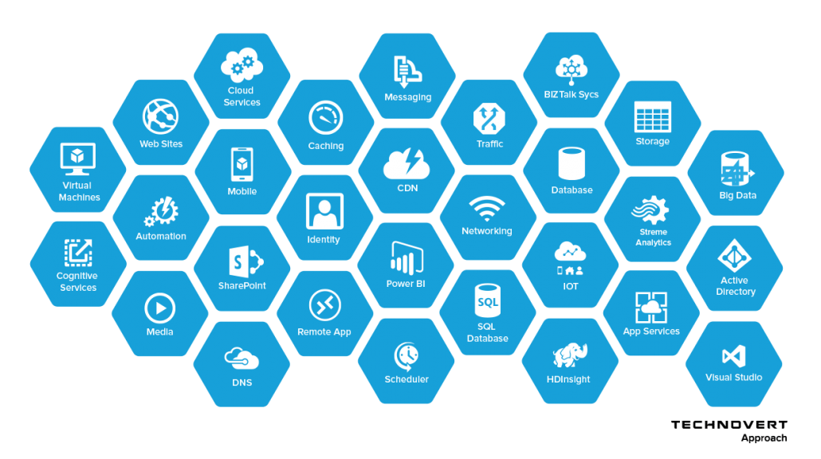
Microsoft Azure Services

Slide 11
Qué es Azure SQL Database Service
Es un servicio de base de datos relacional (PAAS) (DBaaS) de uso general basado en la última versión estable del Motor de base de datos de Microsoft SQL Server.
Un motor de SQL Database totalmente administrado, basado en la última edición Enterprise estable de SQL Server. Se trata de una base de datos relacional como servicio (DBaaS), hospedada en la nube de Azure, que se engloba en la categoría del sector denominada Plataforma como servicio (PaaS)

Slide 12
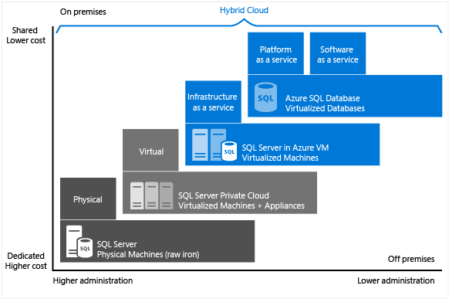
El Salto a la Nube

Slide 13
El Salto a la Nube

Slide 14
No hay consultas cruzadas de base de datos
No hay consultas cruzadas de base de datos
El Salto a la Nube
Sin copia de seguridad / restauración directa
Marketplace
PaaS
PaaS
No SQL Report, Integration, Analysis Services
No hay consultas cruzadas de base de datos
Sin copia de seguridad / restauración directa

Slide 15
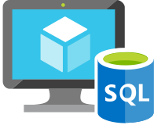
IaaS vs PaaS
Acceso a la VM Mediante RDP y Powershell
Acceso a la Base de Datos
Base de datos completamente
Administrada, (backups, HA, Updates)
Nosotros administramos SQL y S.O (Backups, HA)
**Características Onpremise Limitadas (No SS Integración , Reportin , Analisys Services, SQL Agent, linked Servers)
Características full on-premises
Instalación de cualquier versión y edición de SQL Server (BYOL)
Versión mas reciente de SQL basado en Edición Enterprise
Diferentes tamaños de VM: A0 (1Core 1G 1 TB) hasta A16 (16 Cores, 112G, 16TB) D-Series (SSD)
Diferentes Tamaños de Base de datos: Basic (2G, 5tps) hasta Premium (1TB, 1761 tps)
SLA 99.95% o 99.99% configurando AlwaysOn
Disponibilidad 99.99%

Slide 16
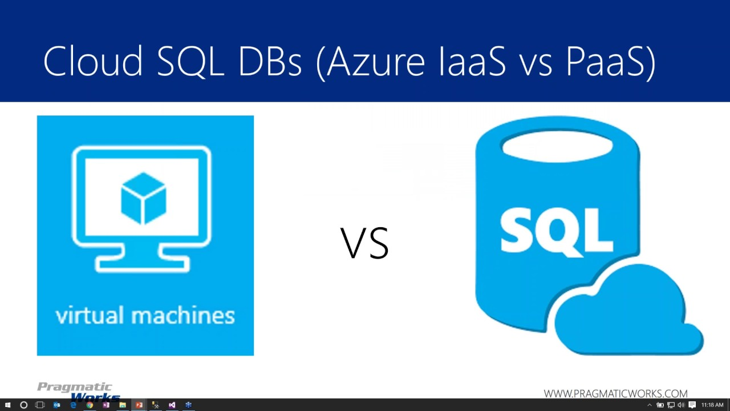
????
Notes:
Please Install Lato Font Before to work on your presentation you can download for free lato font here http://www.fontsquirrel.com/fonts/LATO

Slide 17
????
La pregunta clave que debe hacerse al decidir entre PaaS o IaaS es si quiere administrar su base de datos, aplicar parches o realizar copias de seguridad usted mismo; o si quiere delegar estas operaciones a Azure.
Notes:
Please Install Lato Font Before to work on your presentation you can download for free lato font here http://www.fontsquirrel.com/fonts/LATO

Slide 18
IaaS vs PaaS
Acceso a la VM Mediante RDP y Powershell
Acceso a la Base de Datos
Base de datos completamente
Administrada, (backups, HA, Updates)
Nosotros administramos SQL y S.O (Backups, HA)
Aplicaciones existentes que requieren una rápida migración a la nube con mínimos cambios o ninguno
Necesiten todas las funcionalidades de una instalación on Premise.
Nuevas aplicaciones diseñadas para la nube
**Características Onpremise Limitadas (No SS Integración , Reportin , Analisys Services, SQL Agent, linked Servers)
Características full on-premises
Instalación de cualquier versión y edición de SQL Server (BYOL)
Versión mas reciente de SQL basado en Edición Enterprise
Diferentes tamaños de VM: A0 (1Core 1G 1 TB) hasta A16 (16 Cores, 112G, 16TB) D-Series (SSD)
Diferentes Tamaños de Base de datos: Basic (2G, 5tps) hasta Premium (1TB, 1761 tps)
SLA 99.95% o 99.99% configurando AlwaysOn
Disponibilidad 99.99%

Slide 19
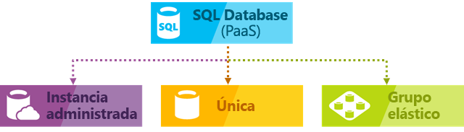
Opciones de Azure SQL
base de datos aisladas. Esta optimizada para el desarrollo de las nuevas aplicaciones modernas procedentes de la nube.
Colección de bases de datos con un conjunto compartido de recursos administrados.
** Esta opción proporciona todas las ventajas de PaaS de Azure SQL Database, pero incluye funcionalidades que anteriormente solo estaban disponibles en las máquinas virtuales de SQL.

Slide 20
Modelo de Precios
DTU,
Medida combinada de CPU, memoria y tasas de reescritura, se asigna un conjunto fijo de recursos a la base de datos o conjunto elástico a través de niveles de rendimiento: Básico, Estándar y Premium
eDTU,
modelo de recursos compartidos que permite una mayor eficiencia en la utilización de los recursos, ya que todas las bases de datos dentro de una agrupación elástica comparten recursos predefinidos dentro

Slide 21
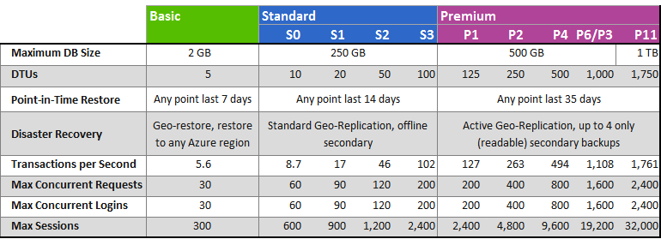
Modelo de Precios
Precios Fijo
5$ / mes
15$
mes
30$
mes
+- 450$
mes

Slide 22
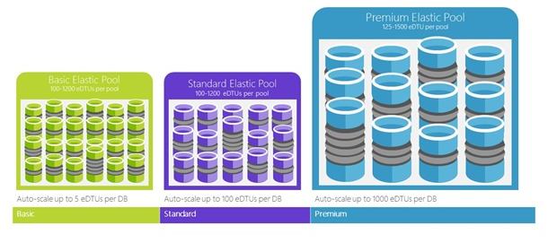

Slide 23
Modelo de Precios
VCore,
Este modelo le permite escalar el cómputo, la memoria y el almacenamiento según sus necesidades de carga de trabajo.
General purpose
Busines Critical
Hyperscale

Slide 24
Herramientas de Conexión
Management Studio
Azure Data Studio
Azure portal
Visual Studio code

Slide 25
DEMO
Crear Base de datos Azure SQL
Conectar a una base de datos Azure SQL
Notes:
Crear una base de datos Azure SQL desde Portal Web (Single Database)
Agregar Ip Publica de Cliente.
Conectarnos mediante SSMS
Migrar base de datos local a azure SQL ,bcp
Crear nuevos usuarios en la base de datos

Slide 26
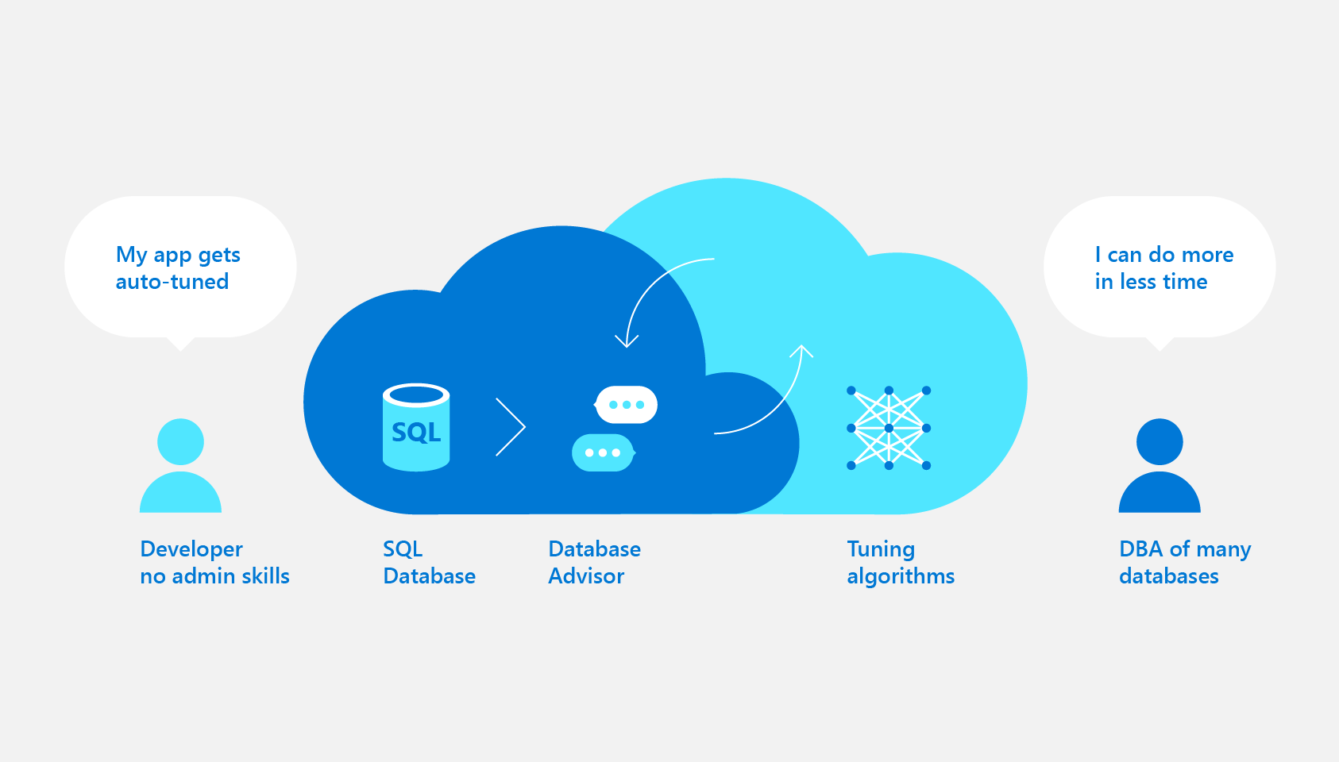

Slide 27
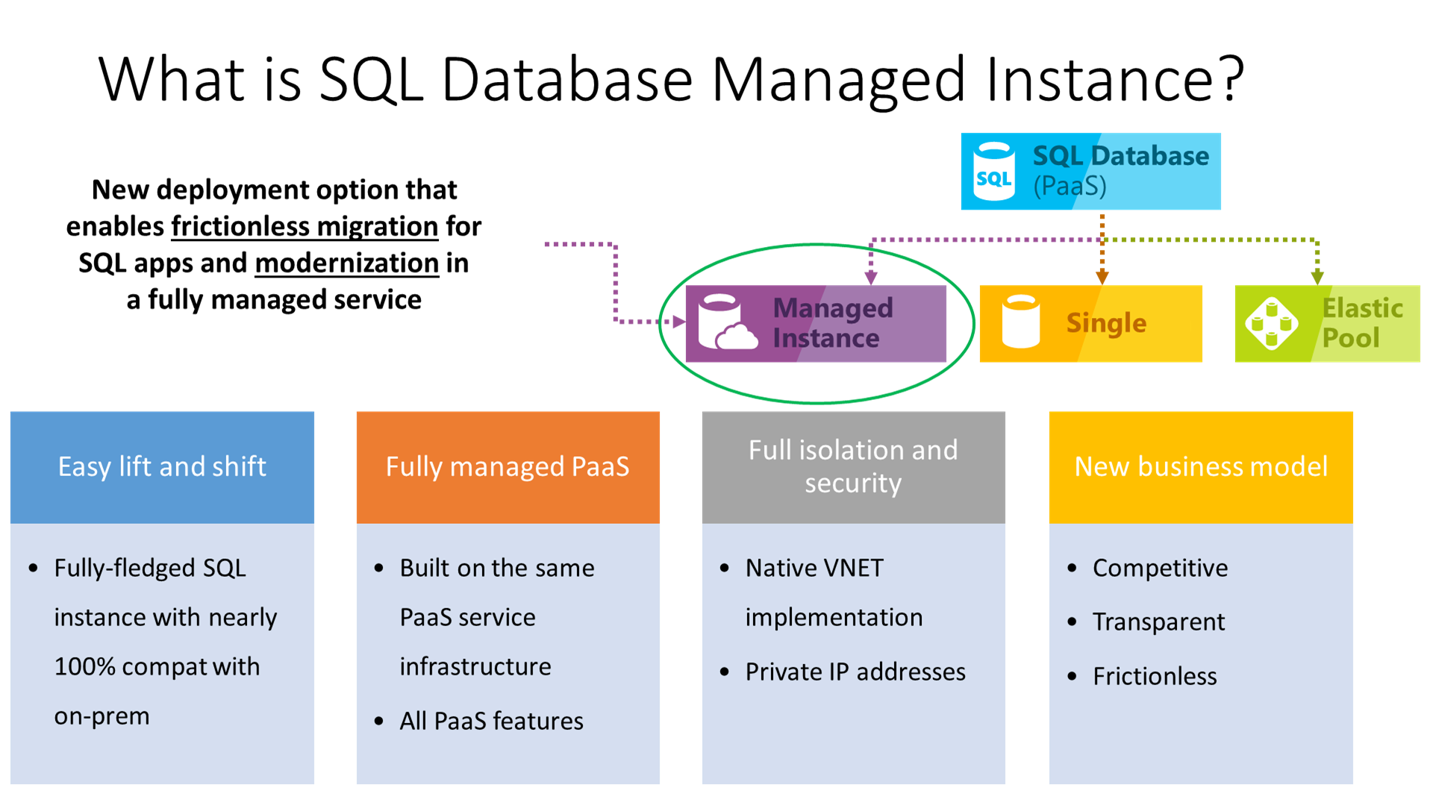

Slide 28
Modelo de Precios
VCore,
Este modelo le permite escalar el cómputo, la memoria y el almacenamiento según sus necesidades de carga de trabajo.
General purpose
Busines Critical
Hyperscale

Slide 29
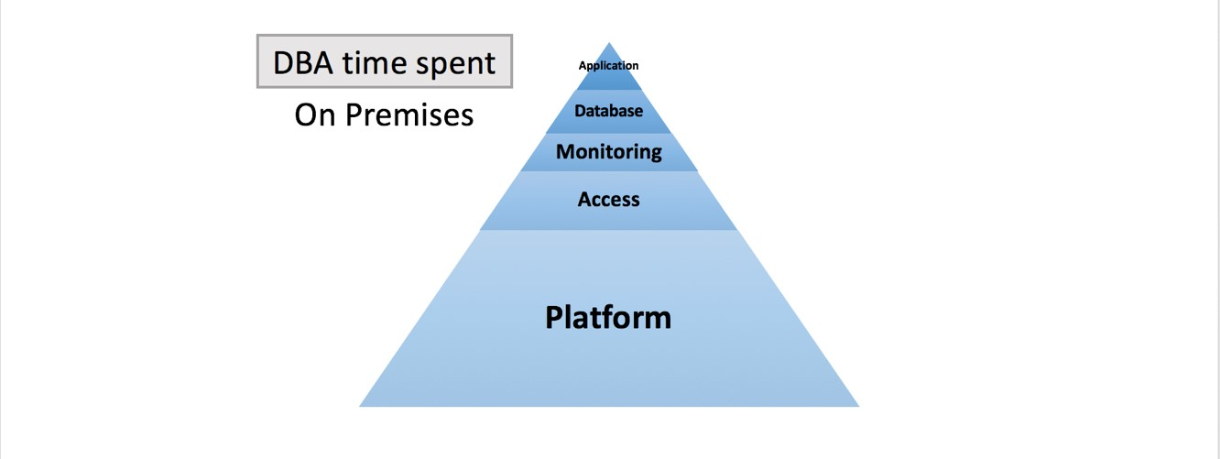
About Us
Cambios en el Rol del DBA
Asegurar el cumplimiento del acuerdo de licencia del proveedor de la base de datos
Diseño e implementación de soluciones de recuperación de desastres (DR)
Asignación de almacenamiento del sistema y planificación de los requisitos de almacenamiento futuros para el sistema de base de datos
Instalación y actualización del software de base de datos
Realización de copias de seguridad de datos
Parcheando el software par potenciar la base de datos

Slide 30
About Us
Cambios en el Rol del DBA
Asegurar las credenciales privilegiadas de la base de datos
Restricción de acceso al host
Controlando el acceso de los usuarios a la base de datos. crear usuarios y mantener la seguridad del sistema.

Slide 31
About Us
Cambios en el Rol del DBA
tiempos de respuesta y tasas de solicitud
Alertas
Logs Acceso a objetos

Slide 32
About Us
Cambios en el Rol del DBA
Configuración y ajuste de parámetros.
Manejo de caché
Programación de trabajos

Slide 33
About Us
Cambios en el Rol del DBA
Diseño de esquema, patrones de acceso, estrategia de bloqueo, desarrollo de SQL y ajuste.
Modificar la estructura de la base de datos
Optimización de consultas de aplicaciones y usuarios finales (ajuste reactivo) Generación de informes ad hoc necesarios mediante consultas desde la base de datos Ajuste proactivo del rendimiento

Slide 34
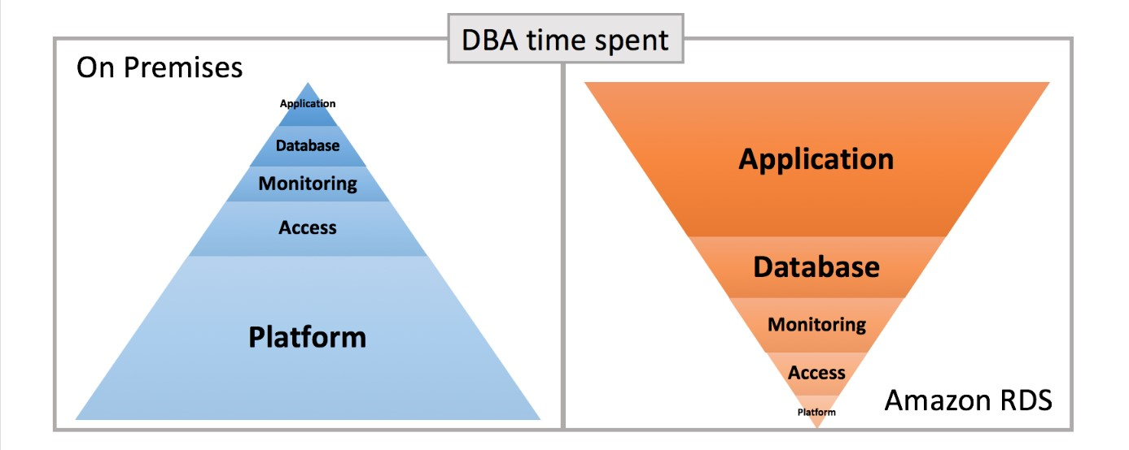
Cambios en el Rol del DBA
CLOUD

Slide 35
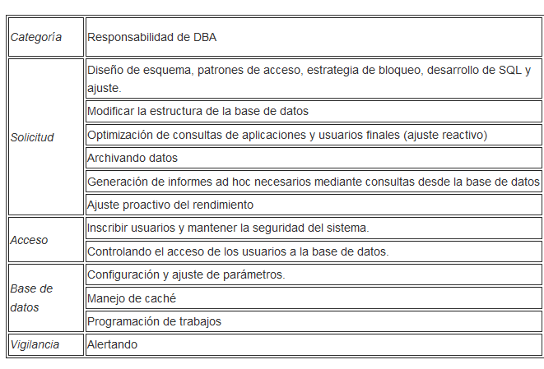

Slide 36
Preguntas?

Slide 37
Mas Información
Azure SQL DB
Azure SQL Data warehouse
Azure SQL Database managed instance
Microsoft Hands-on Labs
Microsoft Learn

